Slide 1




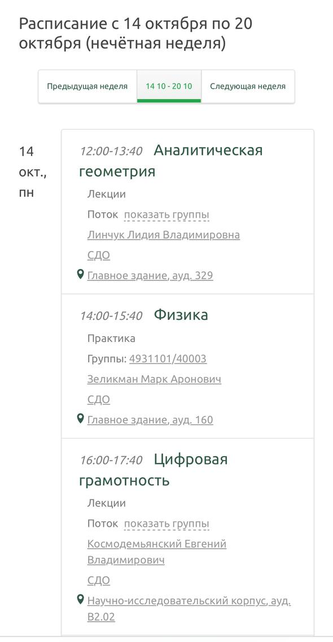
РАСПИСАНИЕ
САЙТ ДЛЯ СПбГУПТД

Slide 2




ПРОБЛЕМЫ
ИСПОЛЬЗОВАНИЯ СУЩЕСТВУЮЩЕГО ВАРИАНТА РАСПИСАНИЯ
ЦА: студенты СПбГУПТД
Расписание сейчас- обыкновенная таблица exсel неудобен для использования студентами:
сложности с обновлением и редактированием данных;
невозможность быстро найти нужную информацию;
трудности с анализом данных.
НЕАДАПТИВНОСТЬ ФОРМАТА К РАЗЛИЧНЫМ УСТРОЙСТВАМ
ПЕРЕЧИСЛЕНИЕ ВСЕХ ГРУПП В ОДНОМ ФАЙЛЕ
УСТАРЕВШИЙ ФОРМАТ

Slide 3


РЕШЕНИЕ
ВЫЯВЛЕННОЙ ПРОБЛЕМЫ
СОЗДАНИЕ САЙТА С АДАПТИВНЫМ ИНТЕРФЕСОМ
С ОТОБРАЖЕНИЕМ РАСПИСАНИЯ ТОЛЬКО ДЛЯ ВЫБРАННОЙ ГРУППЫ ПО ДНЯМ, С УЧЕТОМ ЧИСЛИТЕЛЯ/ЗНАМЕНАТЕЛЯ
И С ОПЕРАТИВНЫМ ИЗМЕНЕНИЕМ ПРИ РЕДАКТИРОВАНИИ РАСПИСАНИЯ НА ОФИЦИАЛЬНОМ САЙТЕ

Slide 4
КОНКУРЕНТЫ
 | веб сервис | приложение | приложение | веб сервис
 | удобный интерфейс | интеграция с Google Calendar | простой и понятный интерфейс | простой и понятный интерфейс
 | возможность добавлять и редактировать события | возможность добавлять комментарии к событиям | возможность добавлять и редактировать события | возможность добавлять и редактировать события
 | платная платформа | платная платформа | платная платформа | бесплатная платформа
Сервис Timetable
LightSchool
Школа будущего 2
Расписание занятий
Weeklie
Наш продукт
ресурсы
интерфейс
функционал
доступность

Slide 5


БИЗНЕС-МОДЕЛЬ
ПРОДАЖА УЧЕБНЫМ ЗАВЕДЕНИЯМ
БЕСПЛАТНЫЙ СЕРВИС ДЛЯ СТУДЕНТОВ
РЕКЛАМА ПОЛЕЗНЫХ ПРОДУКТОВ И РЕСУРСОВ

Slide 6
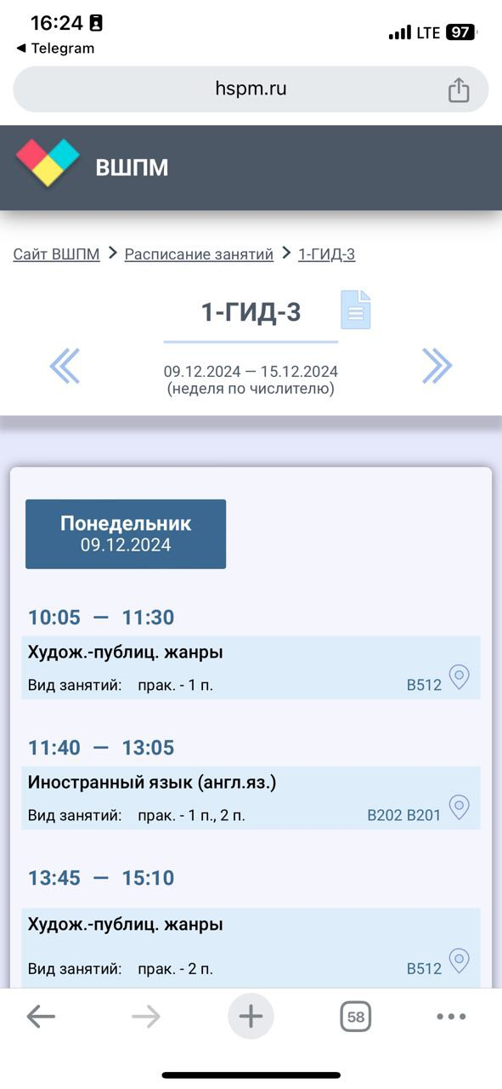
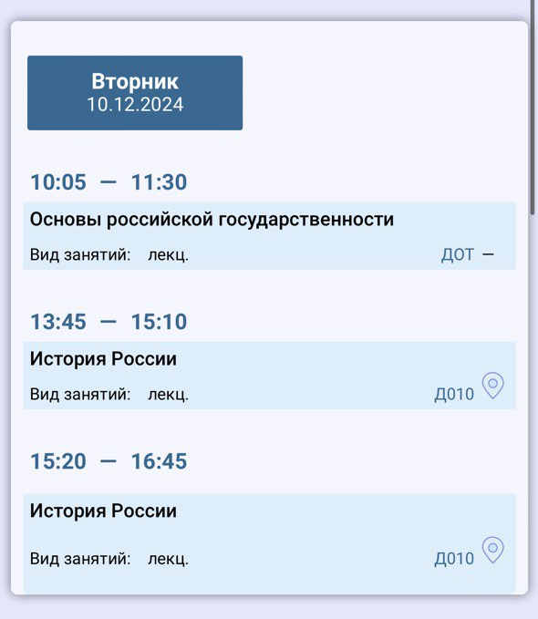
Результаты акселератора ПромТехДизайн
НЕОБХОДИМ АДМИНИСТРАТИВНЫЙ РЕСУРС!
На данный момент в вузе существует аналогичный ресурс- сайт с расписанием ВШПМ
План реализации проекта:
сотрудничество с разработчиком существующего сайта ВШПМ
разработка нового сайта с использованием существующего плана работы
оформление коммерческого продукта

Slide 7
Дорожная карта (план развития)
МАРТ-ИЮНЬ
2025
Разработка прототипа
Тест прототипа в СПбГУПТД
Продажа
ВЫХОД НА РЫНОК
2026
ЯНВАРЬ-МАРТ
2025
ИЮНЬ-ДЕКАБРЬ
2025

Slide 8


Текущий статус проекта
Реализация проекта приостановлена в связи с нехваткой административного и временного ресурсов

Slide 9
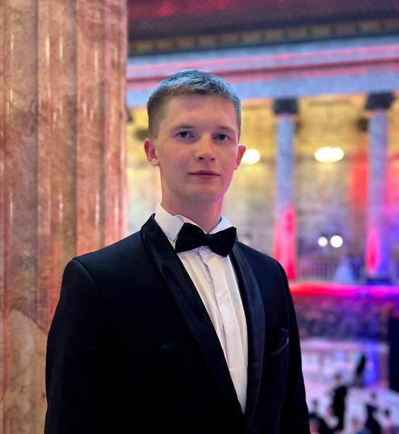
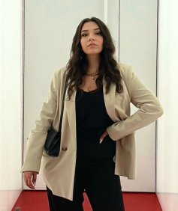
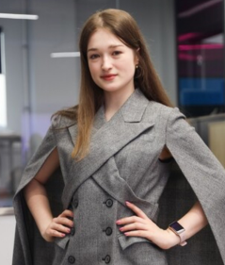
КОМАНДА
ПРОЕКТА
УДОВКИН ПАВЕЛ
РУКОВОДИТЕЛЬ ПРОЕКТА
ТЕХНИЧЕСКИЙ СПЕЦИАЛИСТ
КАЗАРЯН ЕВА
ДИЗАЙНЕР
КОЛУПАЕВА АЛЕНА
МЕНЕДЖЕР

